Slide 1
시스템 프로그래밍
GDB

Slide 2
GDB
GNU Debugger
GNU C Compiler
언어
Ada, C, C++, Objective – C, Pascal, Fortran, Java
Hardware
ARM, MIPS, Intel, AMD, ..

Slide 3
GDB 시작과 종료
실행 방법
gdb [프로그램명] (ex : gdb bugprg )
gdb [프로그램명] [core 파일명] (ex : gdb bugprg core.14998)
gdb [프로그램명] [실행중인 PID] (ex : gdb bugprg 14998)
종료
q, quit
Ctrl + d

Slide 4
코드 1
bugprg.c
#include <stdio.h> struct time{ int hour; int min; int sec; } gtime = {1, 2, 3}, gtimes[4]; int array[4] = {1,2,3}; int hello(){ int i = 10; while(i--); return 4; } | int gethour(short sw){ if(sw) return 2; else return hello(); } int main(){ int lval = 2331, i; char *lstr = "I like you."; struct time *pt = &gtime; for(i=0; i<100;i++){ printf("array[i] = %s\n", array[i]); gtime.hour += gethour(i % 2); } return 0; }
컴파일
gcc –g –o bugprg bugprg.c
실행
./bugprg

Slide 5
GDB 소스보기
list, l
l | main 함수를 기준으로 소수 출력
l [라인 수] | 라인수 기준으로 소수 출력
l [함수명] | 함수의 소스를 출력
l - | 출력된 행의 이전 행을 출력
l [파일명]:[함수명] | 해당 파일의 함수 부분을 출력
l [파일명]:[라인 수] | 해당 파일의 라인 기준으로 출력
set listsize 20 | 기본 10개 행 출력을 20으로 변경

Slide 6
프로그램 수행
run, r
r | 프로그램 수행
r arg1 arg2 | arg1, arg2 인자로 프로그램 수행
k | 프로그램 수행 종료
s | 현재 행 수행 후 정지 , 함수 호출 시 함수 내부로 들어감
n | 현재 행 수행 후 정지, 함수 호출 시 함수 수행 후 다음 행
c | 브레이크 포인트 만날 때까지 수행
u | 현재 루프를 빠져나감
finish | 현재 함수를 수행하고 빠져나감
return | 현재 함수를 수행하지 않고 빠져나감 ( return 123 등 리턴 임의 지정 가능)
si | 현재 인스트럭션 수행 함수 호출 시 내부로 들어감
ni | 현재 인스트럭션 수행 함수 호출 시 내부로 들어가지 않음

Slide 7
브레이크 포인트
break, b
b [함수명] | 함수의 시작 부분에 브레이크 포인트 설정
b [라인수] | 라인에 브레이크 포인트 설정
b [파일명]:[함수명] | 파일 함수에 브레이크 포인트 설정
b [파일명]:[라인수] | 파일 라인에 브레이크 포인트 설정
b +[라인수] | 현재 행에서 +라인에 브레이크 포인트 설정
b -[라인수] | 현재 행에서 –라인에 브레이크 포인트 설정
b [address] | 주소에 브레이크 포인트 설정
b 10 if var == 0 | 10행에 브레이크 포인트설정 (var 변수 값이 0일 때 동작)
cl | 해당 브레이크 지움 (cl [함수명], cl [라인수],…)
d | 모든 브레이크 지움
info b | 브레이크 정보 확인
watch [변수명] | 변수 값 바뀔 때마다 브레이크, 변수 값 출력

Slide 8
출력
print, p
p [변수명] | 변수 값을 출력 ( p var = 5, 변수 값 지정 가능)
p [함수명] | 함수 주소 출력
p /[출력 형] [변수명] | 변수 값을 출력 형식 출력 (t, o, d, u, x, c, f, a)
p ‘[파일명]’::[변수명] | 파일명에 있는 전역 변수 값 출력
p [함수명]::[변수명] | 함수 안 변수 값 출력
p [변수명]@[배열 크기] | 변수 내용을 변수 배열 크기 형태로 출력
display
display [변수명] | 변수 값을 매번 출력
display/[출력 형] [변수명] | 변수 값을 출력 형식으로 매번 출력
undisplay [번호] | 디스플레이 설정을 없앤다
disable display [번호] | 디스플레이를 일시 중단한다
enable display [번호] | 디스플레이를 다시 활성화 한다

Slide 9
스택 프레임
frame
bt | 전체 스택 프레임 출력
Frame [n] | N 번 스택 프레임으로 이동
up | 상위 스택 프레임으로 이동
up [n] | N번 상위 스택 프레임으로 이동
down | 하위 스택 프레임으로 이동
down [n] | N번 하위 스택 프레임으로 이동
info frame | 스택 프레임 정보를 출력
info args | 함수가 호출될때 인자를 출력
info locals | 함수의 지역변수를 출력
info catch | 함수의 예외 핸들러를 출력

Slide 10
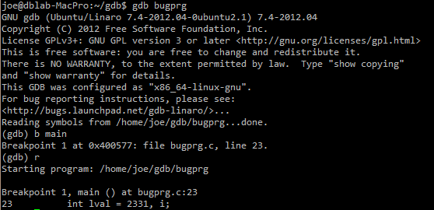
GDB 실습 (1/3)
gdb 실행
gdb bugprg
main 에 브레이크
b main
프로그램 수행
r

Slide 11
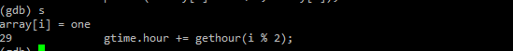
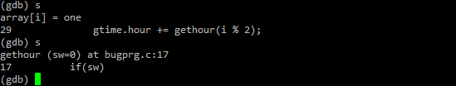

GDB 실습 (2/3)
프로그램 수행
s gtime.hour += gethour(i % 2); 까지 진행
s, n 차이
s 함수 내부로 들어감
n 함수 수행 후 다음 행

Slide 12
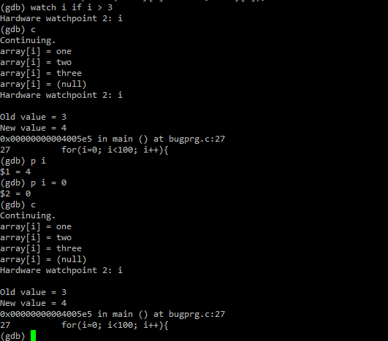
GDB 실습 (3/3)
변수 값 변경 및 확인
watch, p

Slide 13
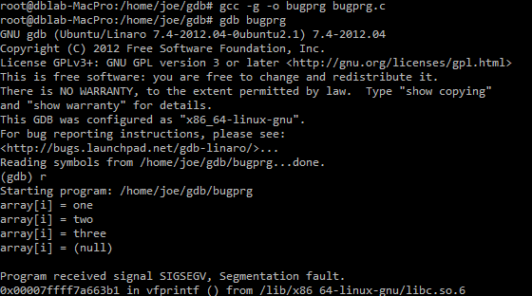
디버깅 (1 /2)
gdb bugprg
GDB 실행
프로그램 수행
r로 프로그램 수행

Slide 14
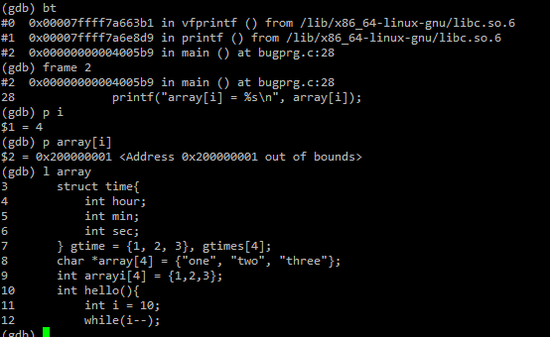
디버깅 (2/2)
bt 로 스택 프레임 확인
frame 로 main() 으로 이동
i, array[i] 확인

Slide 15
Reference
참고 사이트
https://www.gnu.org/software/gdb/
http://sourceware.org/gdb/current/onlinedocs/gdb/

